Slide 1
«Legalisering av cannabis, sett i et folkehelseperspektiv» Knut T. Reinås leder i Forbundet Mot Rusgift Presentasjon på FMRs fagdag 14. 11.2014

Slide 3
Denne framstillingen tar utgangpunkt i at bruken av cannabis vil øke dersom stoffet blir legalisert.
Det vil føre til – og være et uttrykk for – økt sosial og kulturell akseptering av cannabisbruk
Det vil føre til økt tilgjengelighet av cannabis
Det vil føre til at flere bruker cannabis
Hvis man regner at det i dag er 200 000 regelmessige cannabisbrukere – vet vi ut fra internasjonale beregninger at ca. 10 prosent, dvs. 20 000 er avhengige.
Mange av disse befinner seg i behandlingsapparatet.
Dersom antallet regelmessige cannabisbrukere skulle øke til det dobbelte, vil også antallet avhengige øke til det dobbelte, dvs. til ca. 40 000. Vil vi ha et behandlingsapparat som kan bære det?

Slide 4
Bruk av Illegale rusgifter siste 12 måneder
Cannabis; 125-203 millioner;2,8 – 4,5 % av alle mellom 15-64 år
Amfetaminer; 14-56 millioner; 0,3-1,3 % av alle mellom 15-64 år.
Kokain; 14-21 millioner; 0,3-0,5 % av alle mellom 15-64 år
Opioider; 12-21 millioner; 0,3-0,5 % av alle mellom 15-64 år
Injiserende rusgiftbruk; 11-21 millioner

Slide 5
Farlighet
Hvor mange vil få problemer hvis stoffet blir like utbredt som alkohol?
Hvor stor risiko utsetter en person seg for dersom han bruker et stoff en gang?
Hvor stor dose skal til for å framkalle en overdose?
Sjanse for avhengighet ved gjentatt bruk?
Mulighet for å bli kvitt sin avhengighet?
Notes:
Farlighet er ikke noe entydig begrep. Når man snakker om et stoffs farlighet, snakker man da om hvor mange som vil få problemer ved bruken av det, snakker man om hvor stor risiko man utsetter seg for dersom man bruker det én gang, snakker man om hvor stor dose som er nødvendig for å framkalle en overdose, eller snakker man om faren for å bli avhengig, eventuelt hvor lett det er å bli kvitt sin avhengighet? Det er ikke lett å ta stilling til alt dette i en liten innledning. Men man kan stille spørsmålstegn ved noen av våre farlighetsvurderinger.

Slide 6
Relativ risiko:
Økningen i sannsynligheten for å oppleve en helseskade/sosial skade blant dem som bruker for eksempel cannabis, sammenlignet med dem som ikke gjør det.

Slide 7
Folkehelserisiko:
Andelen i befolkningen som får/vil få helseskader/sosiale skader som følge av for eksempel cannabisbruk.

Slide 8
" En type stoffbruk som har en lav relativ risiko, kan ha en liten individuell betydning, men kan ha en stor folkehelsemessig virkning dersom en stor andel av befolkningen er berørt (for eksempel sigarettrøyking og hjertesykelighet). Motsatt kan en type stoffbruk som har høy relativ risiko, likevel ha liten folkehelsemessig betydning, fordi svært få mennesker er berørt, mens den har sterke helsemessige og sosiale skadevirkninger for dem som er berørt. Følgelig må en farevurdering av det personlige og folkehelsemessige skadepotensialet ved cannabis- og annen rusgiftbruk ta i betraktning ikke bare den relative skaderisikoen, men også utbredelsen av bruken og den individuelle sannsynligheten for skadevirkninger." (Hall, 1995)

Slide 9
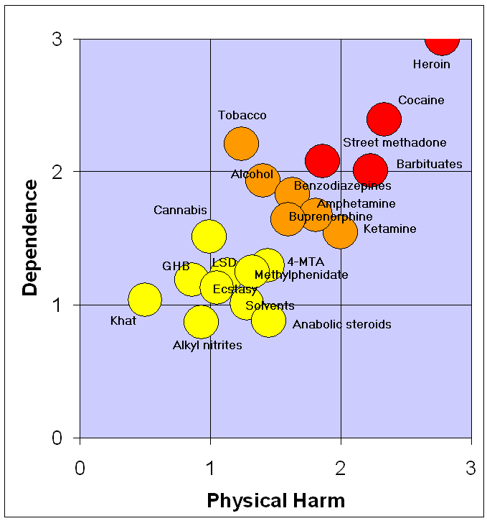
En skala for å fastslå en rusgifts individuelle skadepotensiale
Kilde: Nutt, King, Saulsbury, Blakemore. The Lancet 2007; 369:1047-1053.

Slide 11
Ulike stoffers potensial for helseskader: (Wayne Hall mfl, 1999)
 | Cannabis | Heroin | Alkohol
Ulykker | * | * | **
Vold / selvmord |  |  | **
Overdose |  | ** | *
HIV leverinfeksjoner |  | ** | *
Hjertesykdom |  |  | *
Respirasjonssykdommer | *
Kreft | * |  | *
Mental sykdom | * |  | **
Avhengighet | ** | ** | **
Varige skader på foster | * | * | **

Slide 12
WHO-rapporten:
Den omdiskuterte WHO-rapporten, som kom i 1995, påpeker mange helsefarer ved cannabisbruk og har følgende konklusjon:
”Med de eksisterende bruksmønstre utgjør cannabis et langt mindre folkehelseproblem enn alkohol og tobakk i de vestlige land.…,men alkohol og tobakk utgjør store folkehelseproblemer, og cannabis' betydning for folkehelsen kan øke dersom andelen som bruker mye cannabis daglig skulle nærme seg andelen som bruker mye alkohol eller tobakk daglig."
(Hall; Wayne, Room; Robin og Bondy; Susan: "A Comparative Appraisal of the Health and Psychological Consequences of Alcohol, Cannabis, Nicotine and Opiate Use", August 1995.)

Slide 13
Nye pasienter i narko-behandling i 24 EU-land i 2006 - etter primær rusgift: heroin, kokain, cannabis, andre sentralstimulerende stoffer, andre typer rusgifter.

Slide 14
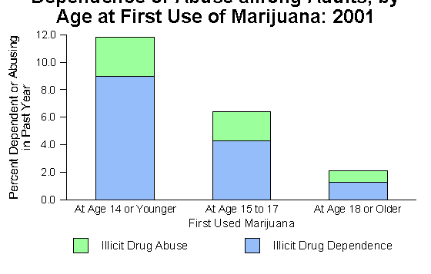
Prosentandel blant voksne narkotikaproblematikere siste år som begynte å røyke marihuana på ulike alderstrinn. (NHSDA 2001)
Percent Dependent or Abusing in Past Year

Slide 15
Takk for oppmerksomheten!

